Slide 1
Séance application tut rentrée

Slide 2
CONNECTEZ VOUS SUR SOCRATIVE
SALLE :
FUSHUE3A

Slide 3
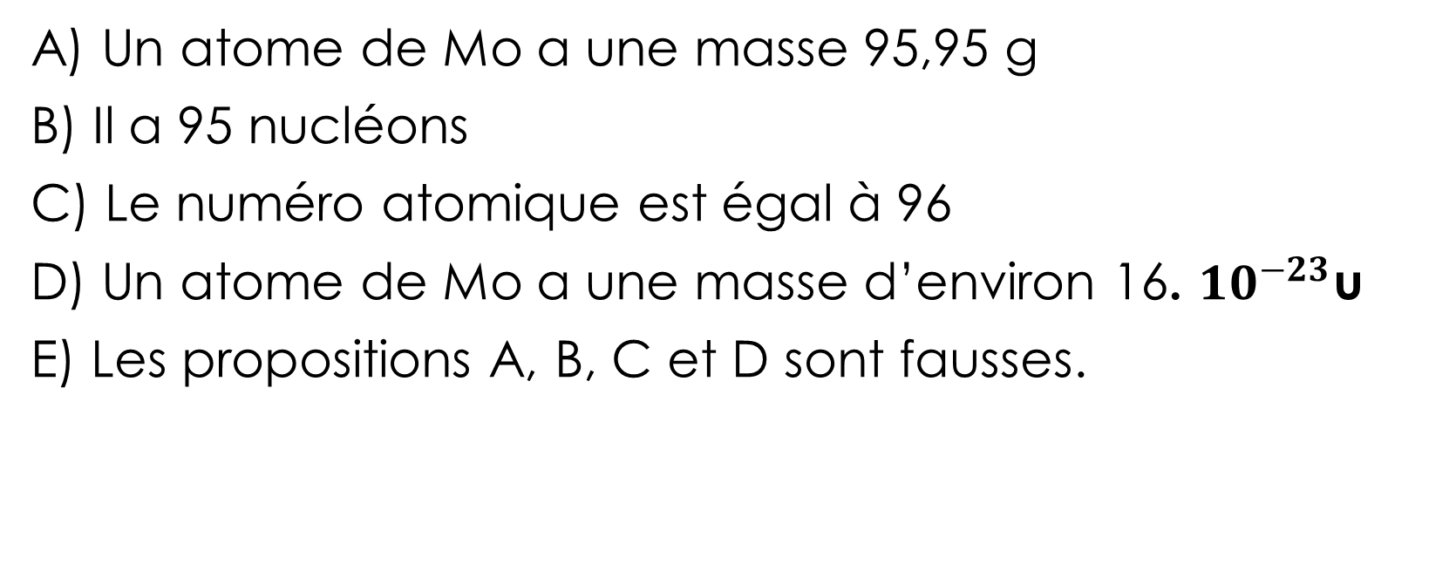
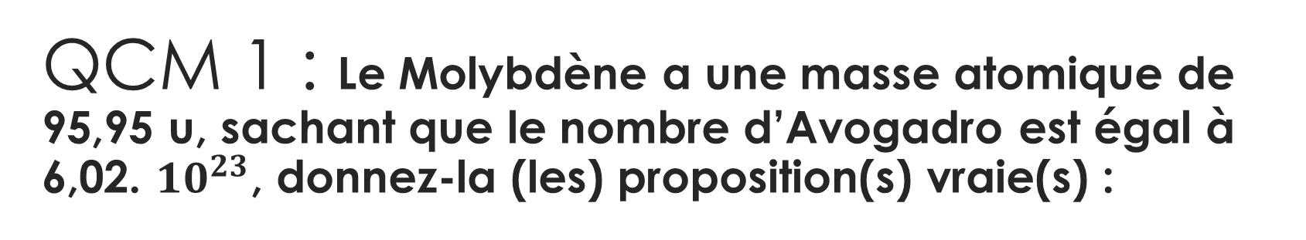
QCM 1 : Le Molybdène a une masse atomique de 95,95 u, sachant que le nombre d’Avogadro est égal à
6,02. ${10}^{23}$, donnez-la (les) proposition(s) vraie(s) :
A) Un atome de Mo a une masse 95,95 g
B) Il a 95 nucléons
C) Le numéro atomique est égal à 96
D) Un atome de Mo a une masse d’environ 16. ${10}^{−23}$u
E) Les propositions A, B, C et D sont fausses.

Slide 4
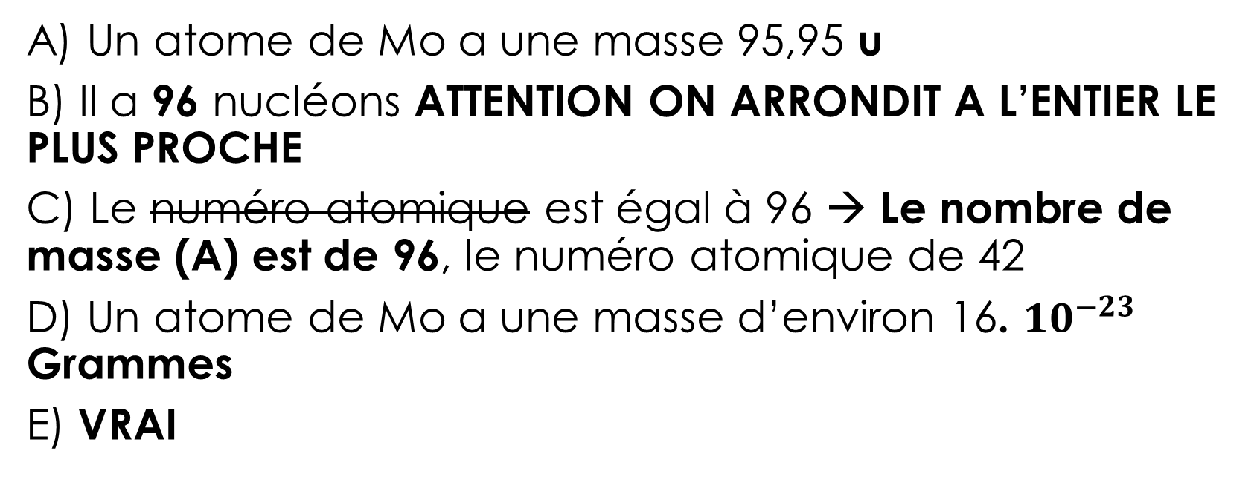
QCM 1 : E
A) Un atome de Mo a une masse 95,95 u
B) Il a 96 nucléons ATTENTION ON ARRONDIT A L’ENTIER LE PLUS PROCHE
C) Le numéro atomique est égal à 96 → Le nombre de masse (A) est de 96, le numéro atomique de 42
D) Un atome de Mo a une masse d’environ 16. ${10}^{−23}$ Grammes
E) VRAI

Slide 5
QCM 2 : A propos des particules, donnez-la (les) proposition(s) vraie(s) :
A) L’électron et le proton ont une masse relativiste
B) Le neutron est instable en dehors du noyau et se désintègre spontanément
C) L’électronvolt permet d’exprimer les énergies mises en jeu dans l’atome
D) Le neutron est plus lourd que le proton
E) Les propositions A, B, C et D sont fausses.

Slide 6
QCM 2 : BCD
A) L’électron et le proton ont une masse relativiste
B) Le neutron est instable en dehors du noyau et se désintègre spontanément
C) L’électronvolt permet d’exprimer les énergies mises en jeu dans l’atome
D) Le neutron est plus lourd que le proton
E) Les propositions A, B, C et D sont fausses.

Slide 7
QCM 3 : Quel est le numéro atomique du Titane sachant que l’énergie de liaison de sa couche L est de -122,4 eV et que sa constante d’écran est de 16 ?
A) 18
B) 20
C) 21
D) 22
E) 24

Slide 8
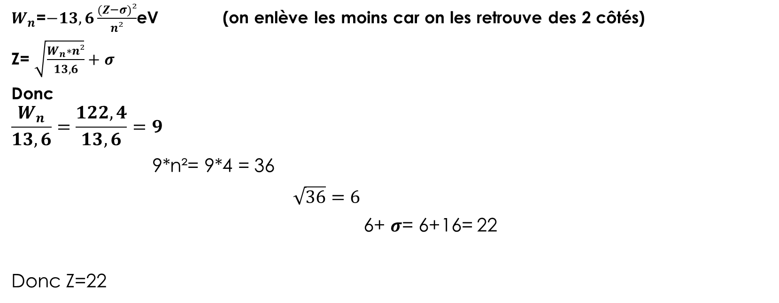
QCM 3 : D
$W_{n}$=$−13,6\frac{(Z−σ)²}{n²}$eV (on enlève les moins car on les retrouve des 2 côtés)
Z= $\sqrt{\frac{W_{n}∗n²}{13,6}}+σ$
Donc
$$\frac{W_{n}}{13,6}=\frac{122,4}{13,6}=9$$
    9*n²= 9*4 = 36
        $\sqrt{36}=6$
              6+ $σ$= 6+16= 22
Donc Z=22

Slide 9
QCM 4 : Quelle épaisseur, d’aluminium (CDA = 250 m) permettrait d’atténuer exactement 75 % d’un flux de photons ?
A) 2,5 x 10³ cm
B) 25 x 10⁴ mm
C) 5 x 10⁵ mm
D) 5 x 10³ mm
E) Les réponses A, B, C et D sont fausses.

Slide 10
QCM 4 : E
1- On converti en cm, donc
2- On détermine le nombre de CDA :
1 CDA atténue 50% des photons incidents
2 CDA atténué 75% des photons incidents
Donc ici c’est 2 CDA, soit
A) Faux : 2,5 cm
B) Faux : 25 x 10³ m = 25 x 10⁵ cm
C) Faux : 5 mm = 5 x 10⁻¹ cm = 0,5 cm
D) Faux : 500 mm = 500 x 10⁻¹ cm = 50 cm
E) Vrai

Slide 11
QCM 5 : L’atome de fluor, subit une excitation par passage d’un électron de la couche K à la couche M. Son retour à l’état fondamental suit une cascade de réarrangement, quels sont les propositions exactes ?
Données : │W_{K}│= - 65,8 eV ; │W_{L}│= - 16,5 eV ; │W_{M}│= - 7,3 eV.
A) L’atome de fluor peut émettre un photon de fluorescence de 16,5 eV, lors de son retour à l’état fondamental
B) L’atome de fluor peut émettre un photon de fluorescence de 58,5 eV lors de son retour à l’état fondamental
C) On peut observer un électron d’Auger de 9,2 eV, lors de son retour à l’état fondamental
D) On peut observer un électron d’Auger de 49,3 eV, lors de son retour à l’état fondamental
E) Les réponses A, B, C et D sont fausses.

Slide 12
QCM 5 : B
A) Faux : après vérification des combinaisons, on se rend compte que seulement le comblement direct de la couche L produira ce photon d’énergie E = W_{L} = 16,5 eV, ce pendant il faudrait utiliser un électron libre (impossible lors d’une excitation)
B) Vrai
C) Faux : il faudrait qu’un électron libre comble la couche L, émettant un photon d’énergie E_{L} = W_{L} = 16,5 eV, puis que le photon émis arrache l’électron de la couche M, soit T = E_{L} – W_{M} = 16,5 – 7,3 = 9,2 eV. Impossible ici, car dans une excitation on ne touche pas aux électrons libres pour notre retour à l’état fondamental
D) Faux : il faudrait qu’un électron libre comble la couche K, émettant un photon d’énergie E_{K} = W_{K} = 65,8 eV puis que le photon émis arrache l’électron de la couche L, T = E_{K} – W_{L} = 65,8 – 16,5 = 49,3 eV. Impossible ici, car dans une excitation on ne touche pas les électrons libres pour notre retour à l’état fondamental
E) Faux

Slide 13
QCM 6 : A propos de l’effet photo-électrique :
A) Sa probabilité de survenue est d’autant plus élevée que l’atome est riche en électron
B) Plus l’énergie du photon incidente augmente, moins l’interaction par effet photo-électrique est probable
C) L’énergie cinétique T de l’électron percuté sera inférieur à l’énergie du photon incident (perte d’énergie par diffusion d’un deuxième photon)
D) Le rayonnement incident disparaît totalement
E) Les réponses A, B, C et D sont fausses.

Slide 14
QCM 6 : ABD
A) Vrai : Plus Z augmente, plus la probabilité augmente
B) Vrai : On se laisse pas perturber par la tournure de phrase !!!!
C) Faux : L’énergie cinétique T est identique à l’énergie du photon incident
D) Vrai : La totalité de l’énergie est cédée à l’électron

Slide 15
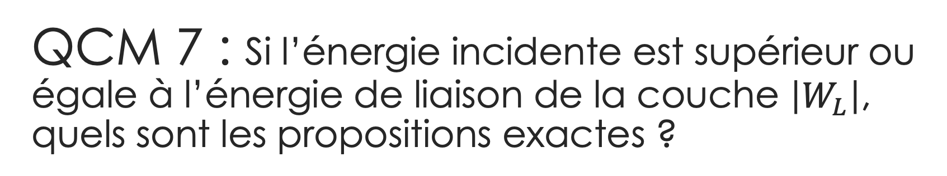
QCM 7 : Si l’énergie incidente est supérieur ou égale à l’énergie de liaison de la couche $\left|W_{L}\right|$, quels sont les propositions exactes ?
A) On peut observer une ionisation de la couche L
B) On pourra observer une cascade de réarrangement sans utiliser d’électron libre
C) La cascade de réarrangement se fait à partir d’un électron libre
D) On pourrait observer une excitation de la couche K vers une couche périphérique
E) Les réponses A, B, C et D sont fausses.

Slide 16
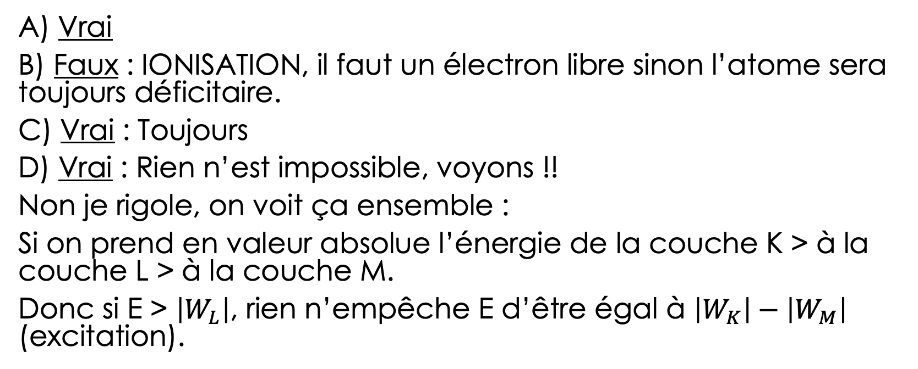
QCM 7 : A, C, D
A) Vrai
B) Faux : IONISATION, il faut un électron libre sinon l’atome sera toujours déficitaire.
C) Vrai : Toujours
D) Vrai : Rien n’est impossible, voyons !!
Non je rigole, on voit ça ensemble :
Si on prend en valeur absolue l’énergie de la couche K > à la couche L > à la couche M.
Donc si E > $\left|W_{L}\right|$, rien n’empêche E d’être égal à $\left|W_{K}\right|−\left|W_{M}\right|$ (excitation).

Slide 17
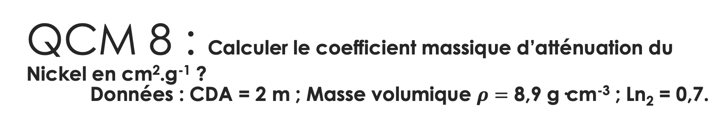
QCM 8 : Calculer le coefficient massique d’atténuation du Nickel en cm².g⁻¹ ?
Données : CDA = 2 m ; Masse volumique $ρ=$ 8,9 g·cm⁻³ ; Ln₂ = 0,7.
A) 4
B) 4 x 10⁻²
C) 2 x 10⁻⁴
D) 3
E) Les réponses A, B, C et D sont fausses.

Slide 18
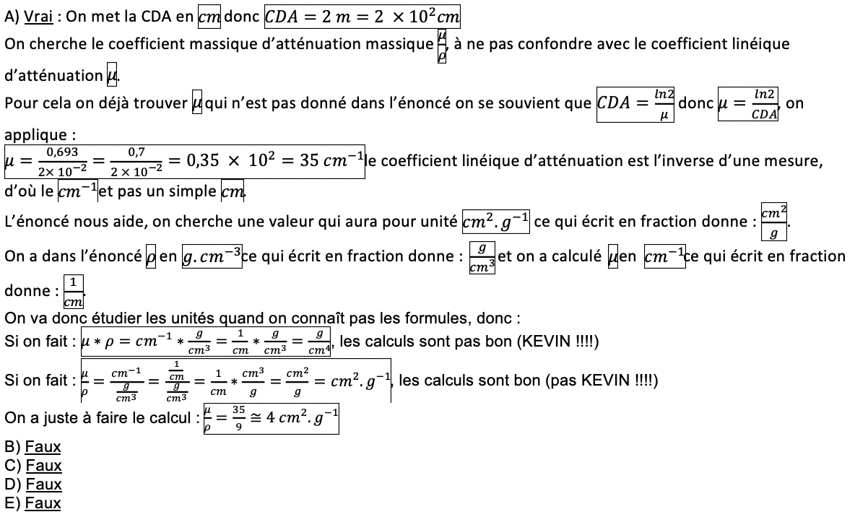
QCM 8 : A

Slide 19
QCM 9 : Soit l’atome de fer (Z=26). Les énergies de ses électrons sont (en keV) : WK = -0,1913 ; WL = -0,0478 ; WM = -0,0213. Un électron de la couche K est expulsé. hors de l’atome. Quels sont les phénomènes observables ?
A) L’émission d’un photon de fluorescence d’énergie E = 122,2 eV
B) L’émission d’un d’électron d’Auger d’énergie E = 47,8 eV
C) L’émission d’un photon de fluorescence d’énergie E = 4,8 eV
D) L’émission d’un photon de fluorescence d’énergie E = 26,5 eV
E) Les propositions A, B, C et D sont fausses.

Slide 20
QCM 9 : D
A) Faux : AUGER ! Un électron de la couche L comble la couche K, émettant un photon d’énergie E_{(L→K)} = W_{k} – W_{L} = 191,3 – 47,8 = 143,5 eV puis le photon émis d’énergie E_{(L→K)} expulse un électron de la couche M, soit T = E_{(L→K)} – W_{M} = 143,5 – 47,8 = 122,2 eV
B) Faux : FLUORESCENCE ! Un électron libre va combler la couche L, émet un photon d’énergie E_{L} = 47,8 eV
C) Faux : AUGER ! Un électron de la couche M comble la couche L, émettant un photon d’énergie E_{(M→L)} = W_{L} – W_{M} = 47,8 – 21,3 = 26,5 eV puis le photon émis d’énergie E_{(M→L)} expulse un électron de la couche M, soit T = E_{(M→L)} - W_{M} = 26,5 – 21,3 = 4,8 eV
D) Vrai : un électron de la couche M comble la couche L, émettant un photon d’énergie E_{(M→L)} = W_{L} – W_{M} = 47,8 – 21,3 = 26,5 eV
E) Faux

Slide 21
QCM 10 : Calculez l’énergie de liaison des nucléons (en MeV) du samarium (Z=62) de masse molaire atomique = 150,360 u. Données : Masses : du proton = 1.007 ; du neutron = 1.009 ; de l’électron = 0.00055
A) 806
B) 690
C) 850
D) 780
E) 640

Slide 22
QCM 10 : A
ΔM= Masse des nucléons – masse du noyau = (1,007*62 + 1,009 * 88) – 150,36 = 0,866
Energie de liaison = 0,866* 931,5 = environ 806 MeV

Slide 23
QCM 11 : A propos des facteurs de stabilités, donnez-la (les) proposition(s) vraie(s) :
A) Avec l’énergie de liaison par nucléons, le pic de stabilité est pour le Nickel 60 avec 9,5 MeV
B) Les pics de stabilités sont dû aux nombres magiques.
C) Les noyaux avec le nombre de protons et de neutrons impairs sont stables car le nombre de nucléons est pairs
D) Les noyaux stables de A>20, le sont grâce à un nombre de neutron supérieur et reste sur la première bissectrice
E) Les propositions A, B, C et D sont fausses.

Slide 24
QCM 11 : B
A) Avec l’énergie de liaison par nucléons, le pic de stabilité est pour le Nickel 60 avec 9,5 MeV 8,5 MeV
B) Vrai
C) Non, il n’y a que 5 noyaux stables
D) Alors oui mais ils ne sont pas sur la première bissectrice
E) Faux

Slide 25
QCM 12 : Tartinebiscotte et Thomss_f dansaient sur du colonel Reyel. En trébuchant, ils tombent et fissionnent un noyau d’uranium 235 en un noyau Sr 94 et de Xe 139 ainsi que 2 neutrons. Calculez l’énergie libérée par la réaction en MeV
Données : Masses : du proton = 1.007 ; du neutron = 1.009 ; de l’électron = 0.00055 ; de l’uranium : 235,043 u ; du Strontium : 93,915 u ; du Xénon : 139,921 u
A) 690
B) 720
C) 755
D) 777
E) 800
F) 1124

Slide 26
QCM 12 : F
ΔM= masse de l’uranium- (Masse du strontium + Masse du xénon )
E= ΔM* 931,5
E= 1124
Désolée pour l’errata

Slide 27
QCM 13 : A propos des généralités radioactives, donnez-la (les) proposition(s) vraie(s) :
A) Une mutation radioactive est la modification spontanée du noyau d’un atome
B) La conversion interne (transformation isobarique)
C) Il y a toujours perte de masse
D) Il y a toujours conservation de la charge
E) Les propositions A, B, C et D sont fausses.

Slide 28
QCM 13 : ACD
A) Vrai
B) Attention la conversion interne est isomérique
C) Vrai
D) Vrai

Slide 29
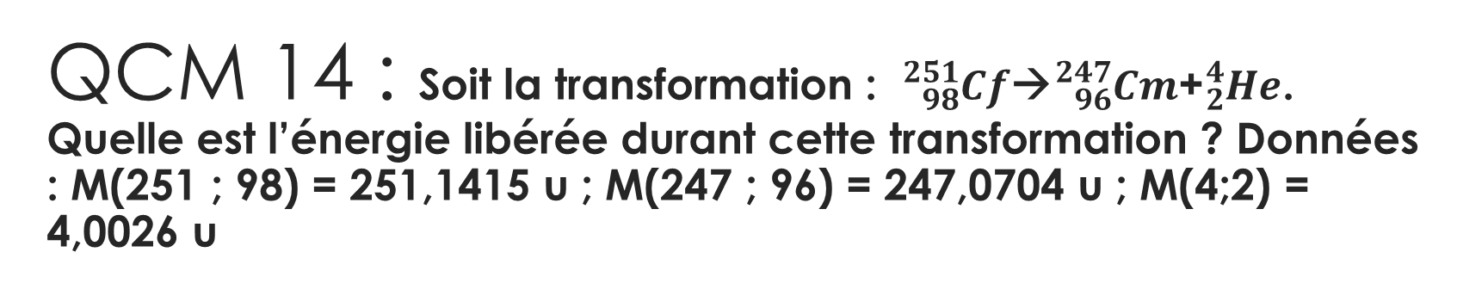
QCM 14 : Soit la transformation : ${}_{98}^{251}{Cf}$→${}_{96}^{247}{Cm}$+${}_{2}^{4}{He}$.
Quelle est l’énergie libérée durant cette transformation ? Données : M(251 ; 98) = 251,1415 u ; M(247 ; 96) = 247,0704 u ; M(4;2) = 4,0026 u
A) 86,8 MeV
B) 48,3 MeV
C) 102,9 MeV
D) 15,6 MeV
E) 63,8 MeV

Slide 30
QCM 14 : E
ΔM = 251,1415 - 247,0704 - 4,0026 = 0,0685 u,
donc on a : E < 68,5 MeV.
Petite astuce pour trouver Ed dans ce genre de QCM :
multipliez directement ΔM par 1000, puis choisissez la valeur un peu inférieure à ce que vous avez trouvé

Slide 31
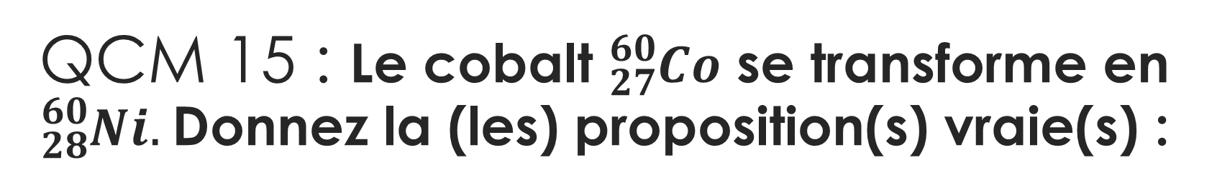
QCM 15 : Le cobalt ${}_{27}^{60}{Co}$ se transforme en ${}_{28}^{60}{Ni}.$Donnez la (les) proposition(s) vraie(s) :
A) C’est une désintégration β+
B) C’est une désintégration β-
C) Le spectre est continu de 0 à Emax
D) Un antineutrino est émis
E) Les propositions A, B, C et D sont fausses.

Slide 32
QCM 15 :
A) Faux voir B
B) Vrai
C) Faux : en théorie, mais en pratique il est décalé vers la gauche à cause des forces de Coulomb
D) Vrai

Slide 33
QCM 16 : Yamitose et Cycloéxane, 2 grands médecins nucléaires, ont une patiente atteinte d’un cancer de la thyroïde. A propose de ça donnez-la (les) proposition(s) vraie(s) :
A) Elles vont lui donner de l’iode 131 émetteur β- pour détruire les cellules
B) Elles vont lui donner du Thalium 201 émetteur β- pour détruire les cellules
Elles trouvent la bonne molécule pour détruire les cellules cancéreuses.
A propos de cette molécule
C) C’est un émetteur de photons gamma qui va permettre de visualiser l’efficacité du traitement
D) Spectre de raie électromagnétique d’origine atomiques
E) Les propositions A, B, C et D sont fausses.

Slide 34
QCM 16 : AC
A) Vrai
B) Voir A : le Thalium 201 est utilisé pour visualiser l’irrigation du cœur, capture électronique
C) Vrai
D) origine nucléaire
E) Faux

Slide 35
QCM 17 : A propos des lois cinétiques, donnez la (les) proposition(s) vraie(s) :
A) La constante radioactive à pour dimension l’inverse d’un temps
B) Elle dépend des conditions physico-chimique du milieu
C) La période radioactive à pour dimension l’inverse d’un temps
D) La constante radioactive permet de calculer le nombre de radionucléides, quand la population initiale est réduite de moitié
E) Les propositions A, B, C et D sont fausses.

Slide 36
QCM 17 : A
A) Vrai : La constante radioactive à pour dimension l’inverse d’un temps
B) Faux : Elle dépend PAS des conditions physico-chimique du milieu
C) Faux : La période radioactive à pour dimension l’inverse d’un temps
D) Faux : La constante radioactive permet de calculer le nombre de radionucléides, quand la population initiale est réduite de moitié Il ne reste plus que 37 % de la population initiale.
E) Faux

Slide 37
QCM 18 : On procède à une injection d’Iode à 15 heures. Son activité est de 600 MBq, la période physique de l’iode est de 6 heures et sa période biologique de 2 heures. Quelle sera l’activité de l’iode à 19 heure 45 ? :
A) 300
B) 150
C) 75
D) 600
E) Les propositions A, B, C et D sont fausses.

Slide 38
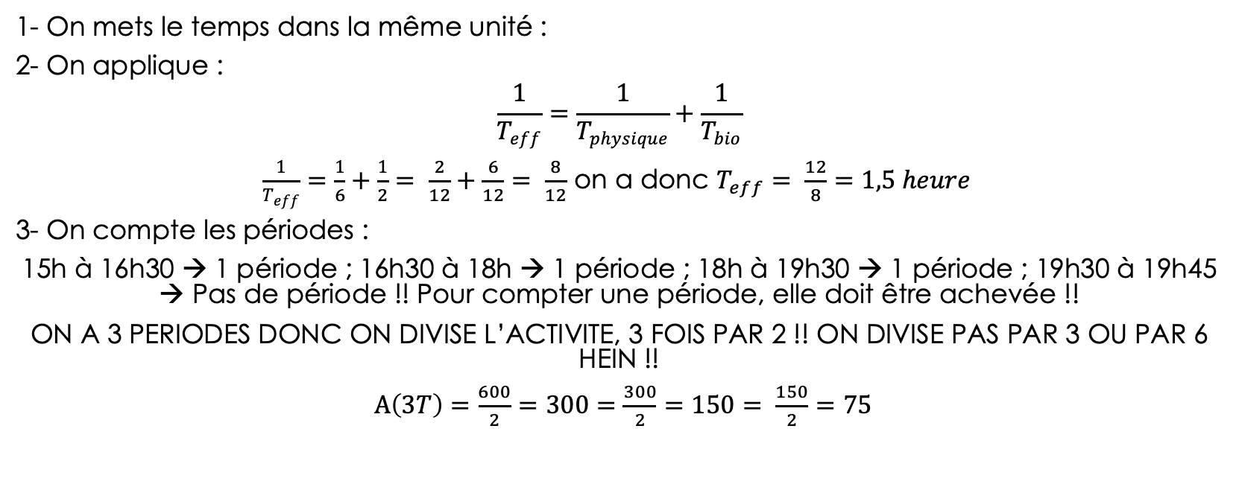
QCM 18 : C
1- On mets le temps dans la même unité :
2- On applique :
$$\frac{1}{T_{eff}}=\frac{1}{T_{physique}}+\frac{1}{T_{bio}}$$
$\frac{1}{T_{eff}}=\frac{1}{6}+\frac{1}{2}= \frac{2}{12}+\frac{6}{12}= \frac{8}{12}$ on a donc $T_{eff}= \frac{12}{8}=1,5 heure$
3- On compte les périodes :
15h à 16h30 → 1 période ; 16h30 à 18h → 1 période ; 18h à 19h30 → 1 période ; 19h30 à 19h45 → Pas de période !! Pour compter une période, elle doit être achevée !!
ON A 3 PERIODES DONC ON DIVISE L’ACTIVITE, 3 FOIS PAR 2 !! ON DIVISE PAS PAR 3 OU PAR 6 HEIN !!
$A\left(3T\right)=\frac{600}{2}=300=\frac{300}{2}=150= \frac{150}{2}=75$

Slide 39
QCM 19 : A propos des lois cinétiques, donnez la (les) proposition(s) vraie(s) :
A) 1 𝐶𝑖 = 3,7 × 10¹⁰ 𝐵𝑞 = 37 𝐺𝐵𝑞
B) 1 𝐶𝑖 = 370 × 10⁹ 𝐵𝑞 = 37 𝐺𝐵𝑞
C) 1 𝐶𝑖 = 37 × 10⁹ 𝐵𝑞 = 37 ×10³ 𝑀𝐵𝑞
D) 1 𝐶𝑖 = 0,37 × 10¹¹ 𝐵𝑞 = 3,7 ×10¹ 𝐺𝐵𝑞
E) Les propositions A, B, C et D sont fausses.

Slide 40
QCM 19 : ACD
A) Vrai : 1 𝐶𝑖 = 3,7 × 10¹⁰ 𝐵𝑞 = 37 𝐺𝐵𝑞
B) Faux : 1 𝐶𝑖 = 370 × 10⁹ 𝐵𝑞 = 370 𝐺𝐵𝑞
C) Vrai : 1 𝐶𝑖 = 37 × 10⁹ 𝐵𝑞 = 37 ×10³ 𝑀𝐵𝑞
D) Vrai : 1 𝐶𝑖 = 0,37 × 10¹¹ 𝐵𝑞 = 3,7 ×10¹ 𝐺𝐵𝑞
JE FERAI UN DM COMPLET SUR DES CONVERTIONS !!!
CERTAINES POURRONT PARRAITRE STUPIDES MAIS LE JOUR-J, INTERDIT A L’ERREUR

Slide 41
QCM 20 : Calculez la masse de ²²³Fr (Francium) donnant une activité de 4,2 GBq.
Données : M = 223 g.mol⁻¹ ; N_{avogadro} = 6,002 x 10²³ mol⁻¹ ; T = 6 min
A) 8 × 10⁻¹⁰ g
B) 1,3 × 10⁻¹¹ g
C) 1,3 × 10⁻⁸ mg
D) 8 ×10⁻¹³ kg
E) Les propositions A, B, C et D sont fausses.

Slide 42
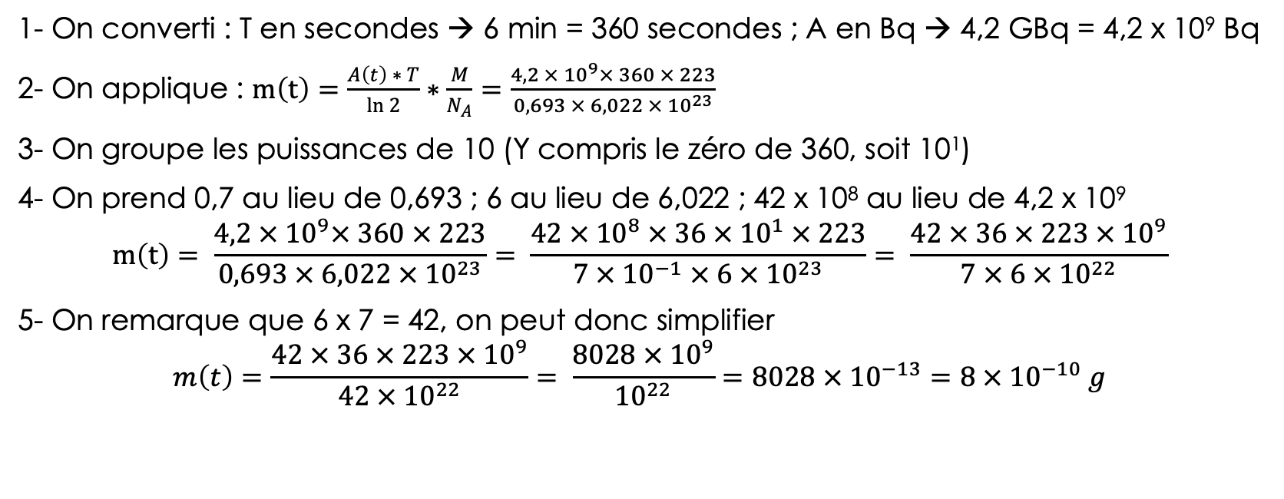
QCM 20 : AD
1- On converti : T en secondes → 6 min = 360 secondes ; A en Bq → 4,2 GBq = 4,2 x 10⁹ Bq
2- On applique : $m\left(t\right)=\frac{A\left(t\right) ∗ T}{\ln{2}}∗\frac{M}{N_{A}}=\frac{4,2 × {10}^{9}× 360 × 223}{0,693 × 6,022 × {10}^{23}}$
3- On groupe les puissances de 10 (Y compris le zéro de 360, soit 10¹)
4- On prend 0,7 au lieu de 0,693 ; 6 au lieu de 6,022 ; 42 x 10⁸ au lieu de 4,2 x 10⁹
$$m\left(t\right)= \frac{4,2 × {10}^{9}× 360 × 223}{0,693 × 6,022 × {10}^{23}}= \frac{42 × {10}^{8} × 36 × {10}^{1} × 223}{7 × {10}^{−1} × 6 × {10}^{23}}= \frac{42 × 36 × 223 × {10}^{9}}{7 × 6 × {10}^{22}}$$
5- On remarque que 6 x 7 = 42, on peut donc simplifier
$$m\left(t\right)=\frac{42 × 36 × 223 × {10}^{9}}{42 × {10}^{22}}= \frac{8028 × {10}^{9}}{{10}^{22}}=8028 × {10}^{−13}=8 × {10}^{−10} g$$

Slide 43

MERCIIIII
Bonne chance pour la suite.
Bossez bien pour le CCB !

